Slide 1

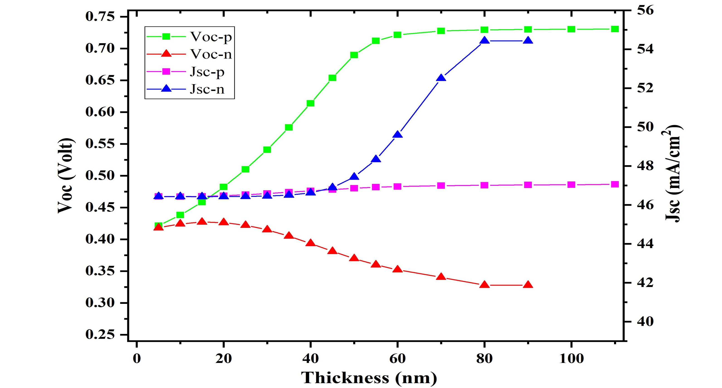
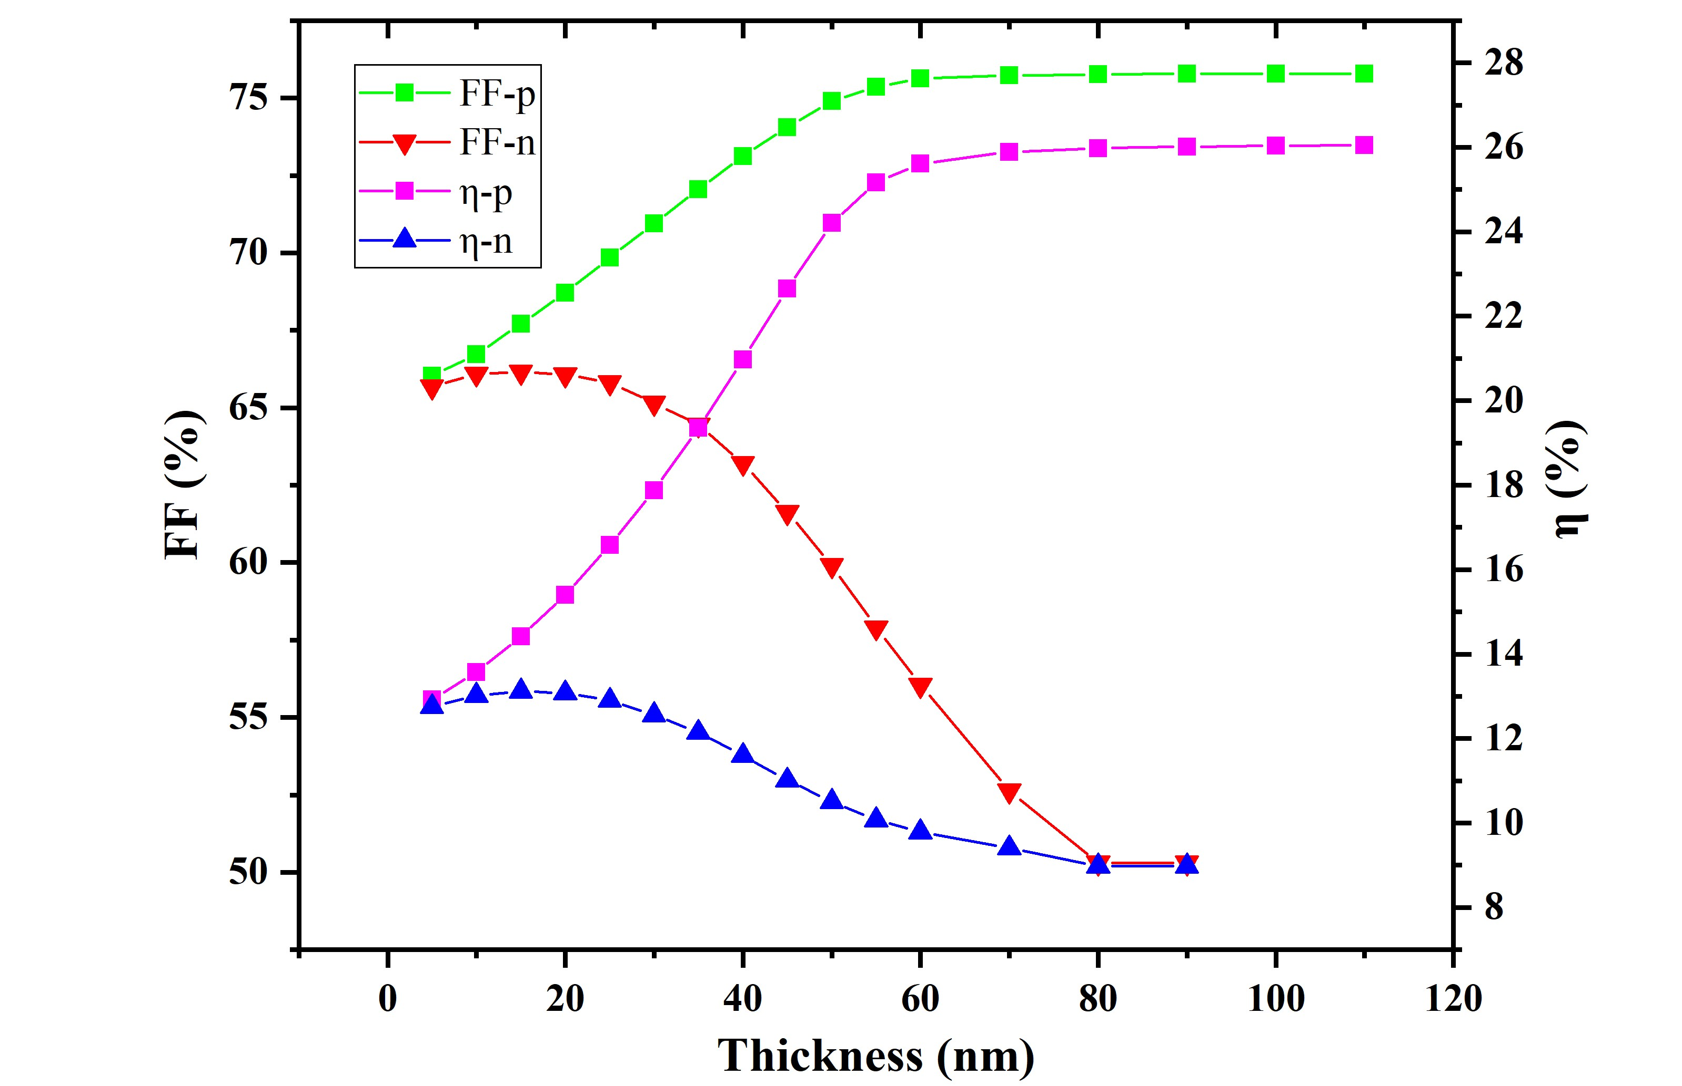
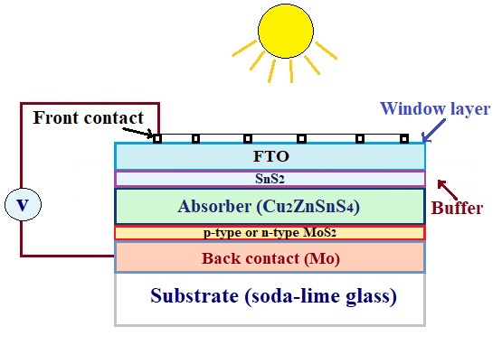
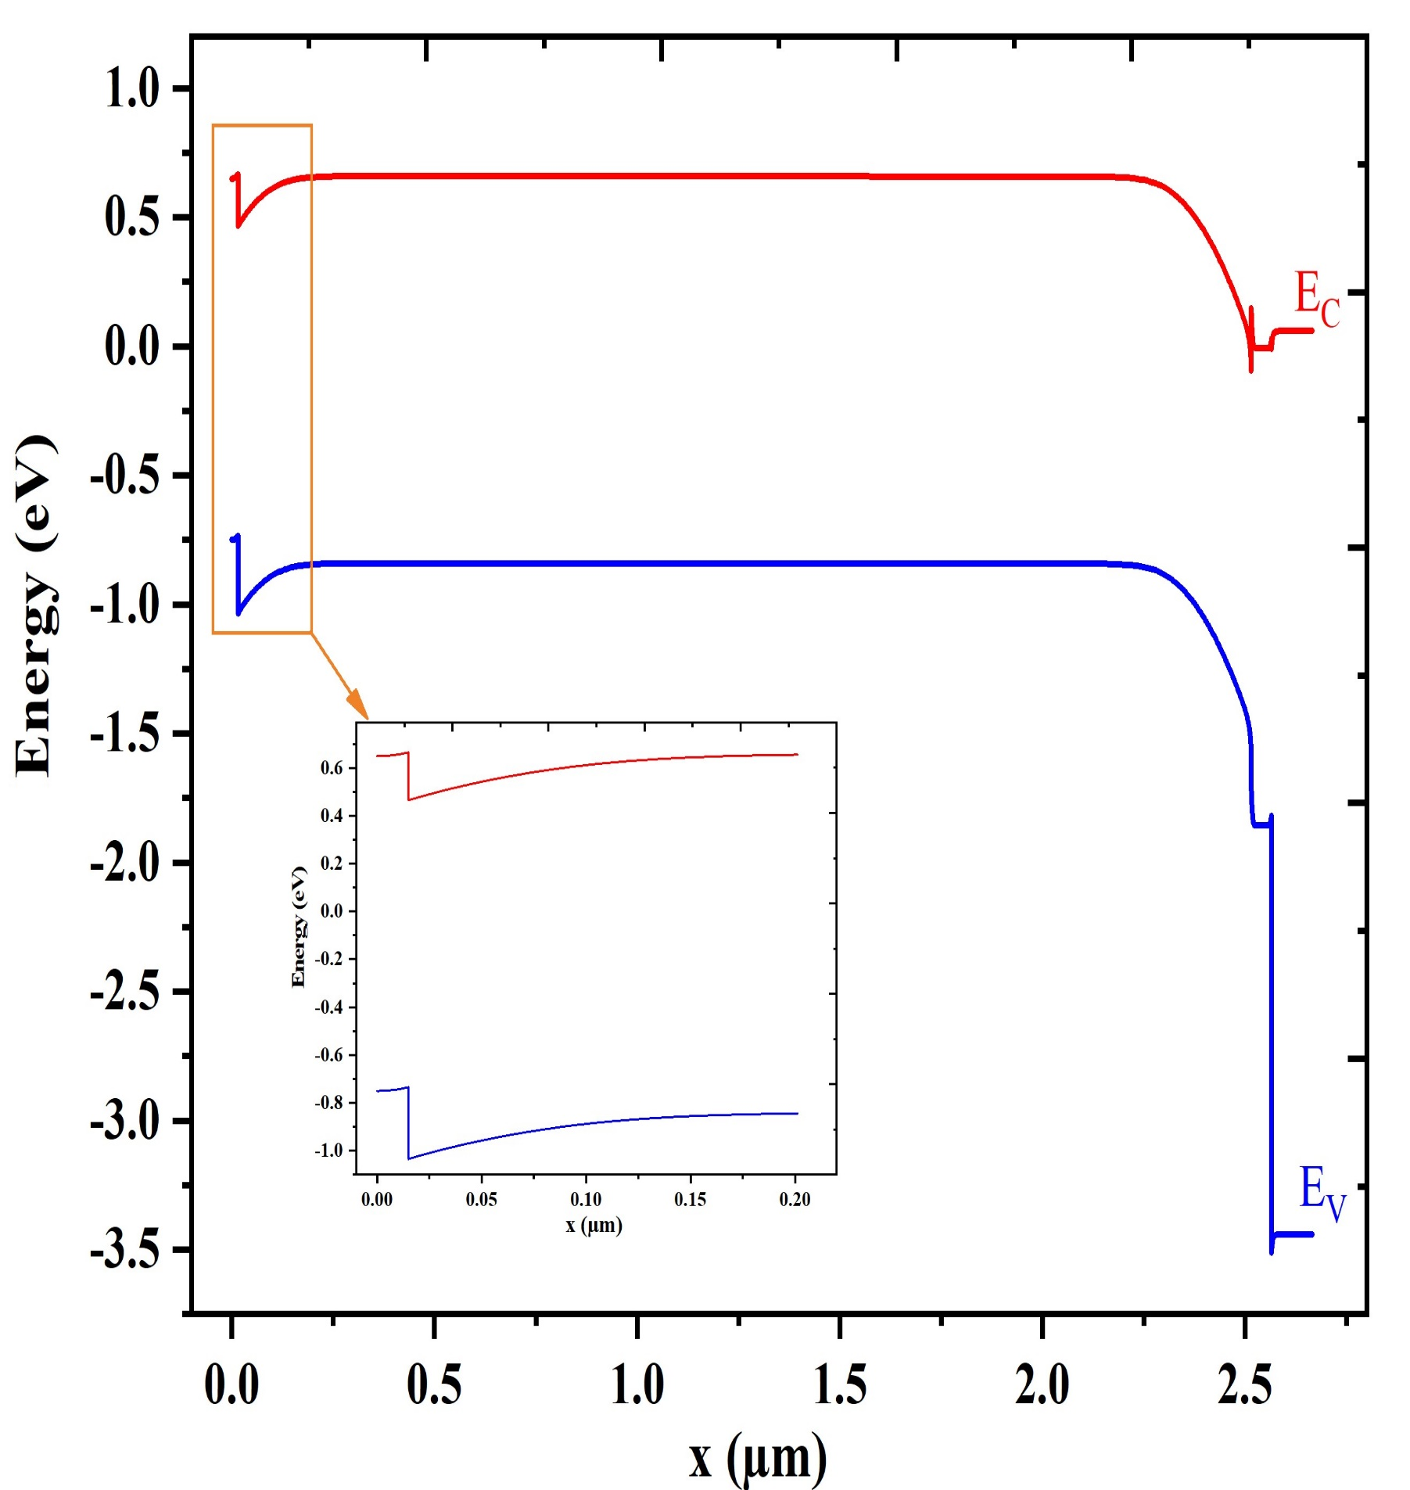
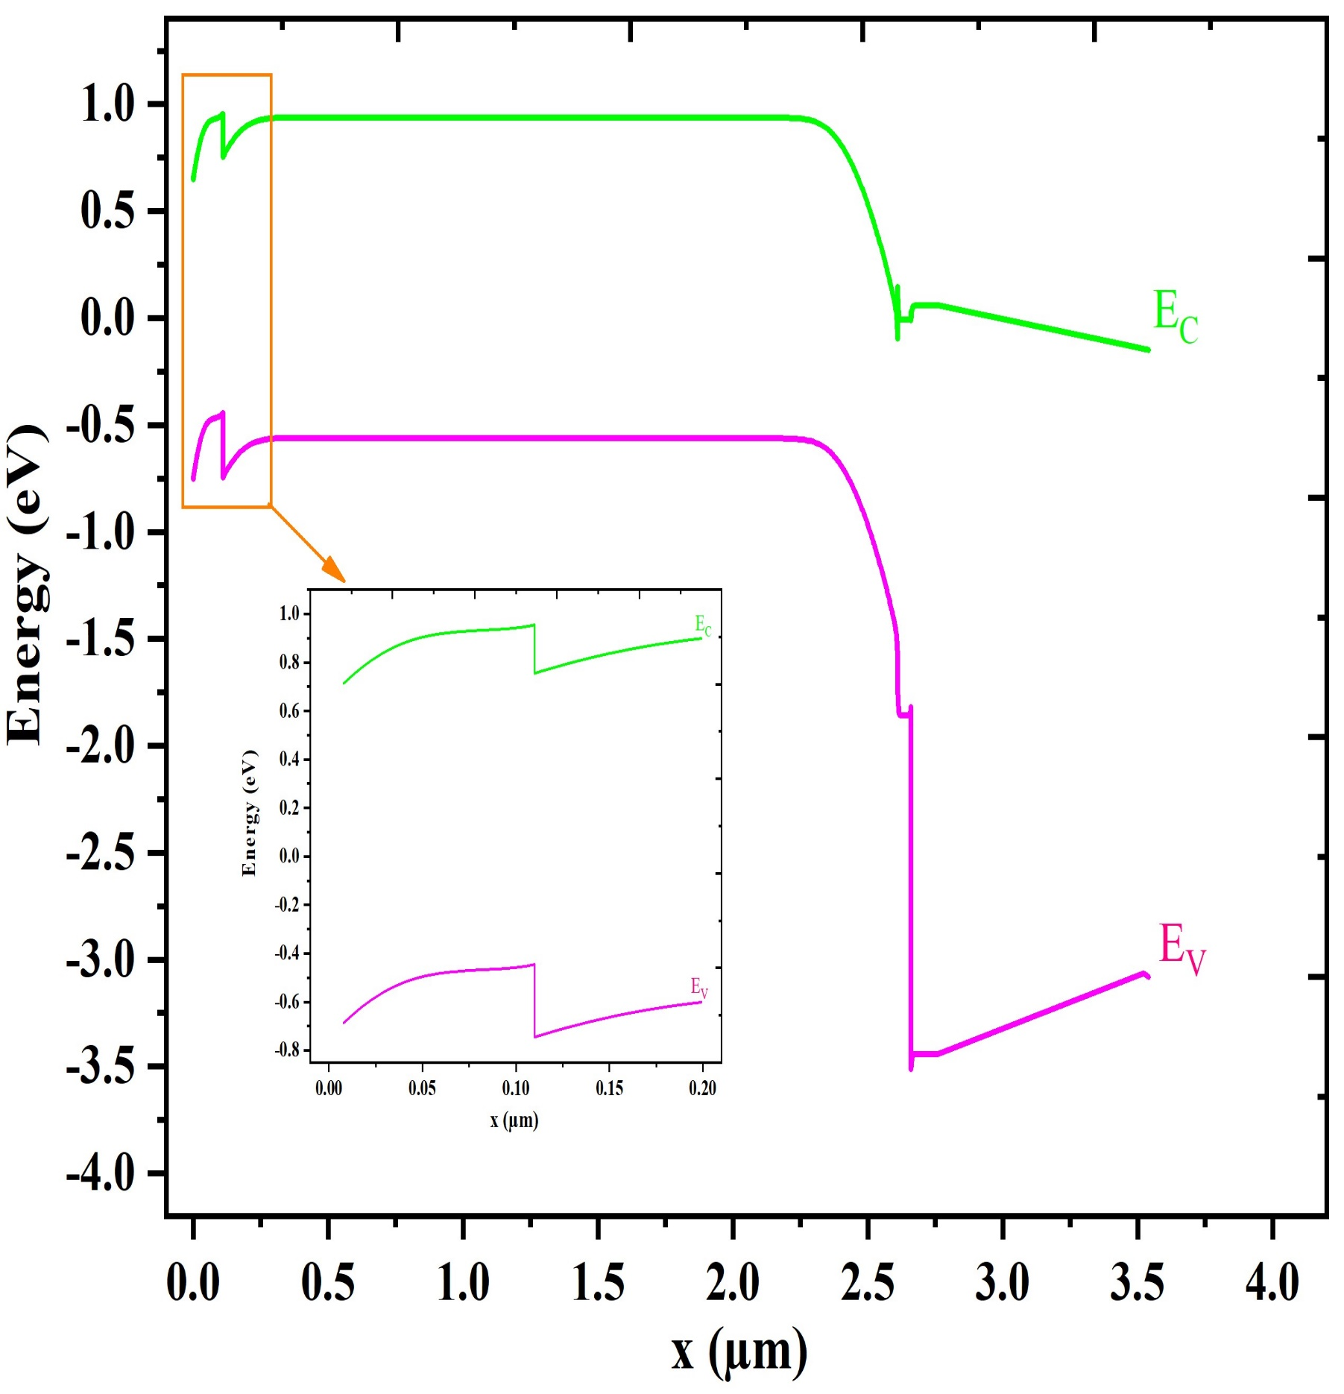
بررسی نقش ضخامت و نوع لایه میانی MoS₂ در عملکرد سلول خورشیدی مبتنی بر لایه‌نازک CZTS به‌وسیله شبیه‌سازی SCAPS-1D
طالبی، بهنام؛ مرادی، مهرداد؛ قربانی؛ سجاد
گروه نانوفیزیک، پژوهشکده علوم و فناوری نانو، دانشگاه کاشان
تحلیل نتایج
در لایهMoS₂ –p، میزان V_{oc} با افزایش ضخامت بهبود می‏یابد ولی میزان تغییرات J_{sc} محسوس نیست. در حالی که برایMoS₂ –n، افت جریان با افزایش ضخامت شدید است. نقش این افت جریان در کاهش میزان عامل ایده‏ال مشهود است (شکل 2-ب). با بررسی نتایج حاصله از نمودار عامل ایده‏آل و بازدهی براساس ضخامت مشخص شد که عملکرد سلول درMoS₂ –p با ضخامت 60 نانومتر وMoS₂ –n با ضخامت 15 نانومتر بهینه است.
مقدمه
برخی از چالش‌های اصلی مانند ترازبندی نواری نامطلوب در خط اتصال لایه‌های جاذب CZTS و بافر، فازهای اضافی ناخواسته در لایه جاذب و وجود یک لایه میانی MoS₂ در خط اتصال Mo/CZTS، مدت زیادی است که به‌عنوان عوامل محدودکننده بازدهی سلول خورشیدی CZTS به‌شمار می‌آید. تشکیل ناخواسته لایه میانی MoS₂ معمولاً در سلول‌های خورشیدی CZTSبه‌دلیل واکنش خود ‌به ‌خودی بین اتصال پشتی Mo و عنصر گوگرد (S) مشاهده می‌شود. گزارش‌ها نشان می‌دهد که لایه‌نازک MoS₂ هر دو نوع نیم‌رسانایی p و n را از خود نشان می‌دهد. با این حال، MoS₂ به‌دلیل وجود نقایص ذاتی جای‌خالی گوگرد (S) که به‌عنوان یک دهنده عمل می‌کند، تمایل طبیعی به داشتن ویژگی‌های نیم‌رسانای نوع n را دارد.]1[
الف
با در نظر گرفتن تابع کار فلز (Mo) و الکترون‌خواهی و تابع‌کار نیم‌رسانای MoS₂ –p، میزان تابع کار نیم‌رسانا از فلز بیشتر بوده و اتصال مابین این دو لایه از نوع شاتکی است. (شکل3-الف). بررسی‏ها مشخص می‏کند که نقش لایه MoS₂ –p بیشتر به اتصال لایه MoS₂ با اتصال فلزی پشتی مربوط می‏شود. در خصوص اتصال MoS₂ نوع p با لایه جاذب CZTS، با توجه به ماهیت اتصال (p-p-n)، افزایش ضخامت حتی تا محدوده 100 نانومتر، تأثیر مخربی بر عملکرد سلول ایجاد نمی‏کند. با بررسی تابع‌کار و میزان الکترون‏خواهی لایهMoS2 –n و تابع‌کار فلز اتصال پشتی (_{n}>Φ_{M}Φ) ، ایجاد یک اتصال اهمی در ناحیه اتصال پشتی مشهود است (شکل 3-ب).. با توجه به ماهیت اتصال لایه MoS₂ نوع n با لایه جاذب CZTS و تشکیل پیوند (n-p-n) در سلول، ضخامت محدود این لایه نقش اساسی را در عملکرد سلول بازی می‏کند. لذا وجود لایه MoS₂ نوع n در ضخامت‏های محدود (در حدود 15 نانومتر) با توجه به ایجاد اتصال اهمی می‏تواند مفید باشد، ولی در ضخامت‏های بالاتر به‌دلیل تشکیل دیود در اتصال پشتی و ایجاد ناحیه بازترکیب، نقش این لایه در بازدهی سلول بسیار مضر است. در نتیجه لایه میانیMoS₂ –n با چگالی دهندگی پایین، به‌عنوان یک جزء اضافی خوش‌خیم عمل می‌کند، در حالی که لایه میانی MoS₂ –p، به‌طور کلی باعث بهبود مؤثر خواص الکتریکی و تسهیل ترابرد حامل‌های بار به‌سمت اتصال پشتی می‌شود و متعاقباً بازدهی نهایی سلول را بهبود می‌بخشد.
روش
در این شبیه سازی، از نرم‌افزار SCAPS برای آنالیز عددی اثرات لایه میانی MoS₂ در ساختار کلی سلول خورشیدی استفاده شده است. شکل 1 طرح‌واره‌ای از ساختار شبیه‌سازی شده را نشان می‌دهد. شرایط اولیه شبیه‌سازی به‌صورت تابش استاندارد 1/5 AM، دمای 300 کلوین، مقاومت سری ²cm/Ω 1 و مقاومت موازی ²cm/Ω 10³×4 انتخاب شد.
ب
شکل 2: (الف) نمودار تغییرات ولتاژ و جریان ، (ب) نمودار تغییرات فاکتور ایده‏آل و بازدهی.
ب
الف
شکل 1: طرح‌واره سلول شبیه‌سازی شده
مراجع
[1] Aydin, Remzi and Idris Akyuz;“Two-stage production and characterization of Cu-poor kesterite CZTS absorber layers”; Optik 200, (2020)
نتایج
نتایج حاصل از نقش نوع لایه MoS₂ و ضخامت آن بر V_{oc} و J_{sc}، میزان فاکتور ایده‏آل و بازدهی به‌ترتیب در شکل‌های (2- الف و ب) ارائه شده است. همچنین نمودار ترازهای انرژی سلول شبیه‏سازی شده باMoS₂ –p وMoS₂ –n به‌ترتیب در شکل‌های (3- الف و ب) نشان داده شده است.
شکل 3: (الف) نمودار ترازهای انرژی سلول شبیه‏سازی شده باMoS₂ –p (ب) نمودار ترازهای انرژی سلول شبیه‏سازی شده باMoS₂ –n
26th Annual IASBS Meeting on
بیست و ششمین گردهمایی فیزیک ماده چگال
دانشگاه تحصیلات تکمیلی علوم پایه زنجان
Condensed Matter Physics

